Slide 2
Mejores Prácticas de conectividad, Seguridad y uso de CLR en SQL Server
Jose Manuel Jurado Díaz
Azure SQL Database Support Engineer
Pablo Gavela López
SQL Server Support Escalation Engineer
Notes:
Pero antes de continuar:
Quien de vosotros ya trabaja con Azure en cualquier de sus productos
Quien de vosotros conoce Azure SQL Database, de estos, y quien ha tenido o tiene problemas con la conectividad.
Quien de vosotros se ha pasado algunas horas trabajando intentando encontrar ese problema de rendimiento sin saber si es una query o el procedimiento de código.
Quien a ha tenido que implementar funciones a su código que en base a un Usuario puedo o no ver datos o filas de datos.
Y por ultimo, quien le gustaría que un tipo de dato de SQL tuviera métodos y funciones para no tener que crearlos en código.
Pues si alguna de estas preguntas has respondido afirmativativamente bienvenidos al club y esta es tu charla:
Hablaremos de 3 puntos relacionados con .NET trabajando con los dos modelos SQL Server y no conocido SQL Azure. Siempre compartiendo las lecciones aprendidas desde las trincheras de soporte trabajando directamente con desarrolladores.
Objetivo:
Hacer que nuestras aplicaciones sean más robustas ante un fallo de conectividad
Más seguras manejando los datos gracias a las opciones de seguridad
Reduzca los tiempos de desarrollo gracias al CLR que SQL Server incorpora.
Mi nombre es ……

Slide 3
Notes:
Como siempre dar las gracias a los patrocionadores de este evento por daros la oportunidad de compartir conocimientos con la comunidad y una relación más directa con vosotros.

Slide 4
Agenda
Mejores Prácticas de Conectividad y Seguridad
¿Qué puede hacer por mi Azure SQL DB?
Conectividad entre Azure SQL DB y .NET.
Rendimiento: Yo soy programador y no DBA.
Seguridad: ¿En qué no tengo que preocuparme?
Uso de CLR en SQL Server y Azure SQL DB.
.NET dentro de SQL?
Notes:
Hemos dividido esta session en dos partes desde la perspectiva de puro desarrollo:
La primera basada en cuatro puntos principales recogidos de los casos de soporte que diariamente trabajamos:
qué puede hacer por mi Azure SQL DB.
Mejores practices de conectividad entre Azure SQL DB y .NET ( dedicar a otros lenguajes de programación).
Rendimiento: De cómo yo puedo sencillamente controlar cómo se ejecutan mis queries
Finalmente, a nivel de Seguridad, que opciones me ofrece SQL Server 2016 o ya SQL Azure DB que ahorran tiempo y mucha implemetenación.
La Segunda cómo CLR se incorpora en SQL Server: tipos de datos usando .NET, llamar a funciones de tipo .NET que hacen que SQL Server se pueda ampliar hasta el infinito y más allá.

Slide 5


Jose Manuel Jurado Diaz
Support Engineer Azure SQL DB
Speaker SQL Saturday y TechReady
Desarrollador en mis tiempos mozos.
Pablo Gavela López
SQL Server Support Escalation Engineer
Born to be a debugger

Slide 6
Azure SQL Database - Introducción ¿Qué puede hacer por mí?

Slide 7
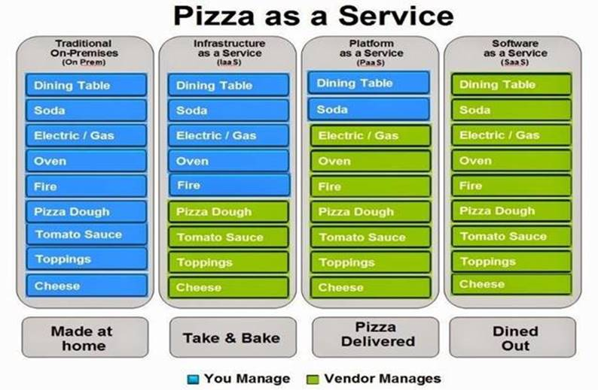
Azure SQL Database - Introducción
Modelos de Cloud
On Premises
Infrastructure
(as a Service)
Platform
(as a Service)
Software
(as a Service)
You manage
Applications
Applications
Applications
Applications
Data
You manage
Data
Data
Data
Runtime
Runtime
Runtime
Runtime
Managed by Microsoft
You manage
Middleware
Middleware
Middleware
Managed by Microsoft
Middleware
O/S
O/S
Managed by Microsoft
O/S
O/S
Virtualization
Virtualization
Virtualization
Virtualization
Servers
Servers
Servers
Servers
Storage
Storage
Storage
Storage
Networking
Networking
Networking
Networking

Slide 8
Azure SQL Database - Introducción
¿Qué puede hacer por mí?
Sencillez
Escalabilidad
Seguridad
Continuidad de Negocio
Siempre Actualizado
Fácil de crear.
Dashboard con DB métricas.
No es necesario cambiar el aplicativo.
Múltiples herramientas de migración.
Familiarización.
Rendimiento predictivo.
Múltiples Modelos de Bases de datos según uso.
Parallel Data-Warehouse
Azure AAD o SQL Login
Múltiples mecanismos de Seguridad.
Compliance
Auditoría
Disaster Recovery
Geo-Replicación
Geo-Restauración
Restauración Point-in-Time.
Replicas de datos.
Backups 5 min
Últimas opciones disponibles a nivel de empresa.
Múltiples herramientas de monitorización.
Notes:
Sencillez donde nada cambia en la perspectiva del programador para gestionar los datos.
Podemos escalar de forma simple y sencilla.
Seguridad en diferentes modelos y capacidades
Tenemos asguerado la continudad del negocio.
Y muy importante es que siempre estaremos actualizados a la última version de SQL.

Slide 9
Conectividad entre Azure SQL DB y .NET.

Slide 10
Mejores prácticas de Conectividad
Latencia de Red
Política de reintentos
Pooling de conexiones
TCP ports exhausted
Notes:
3 puntos importantes a considerar:
Latencia de Red.
Política de reintentos
Pooling de conexiones y cuando conseguimos los TCP port exhausted.
Quien de vosotros no ha tenido ha inundado de puertos abiertos de conexiones en un SQL Server o quien de vosotros en SQL Azure no ha recibido el mensaje que has llegado al máximo de logins.

Slide 11



Mejores prácticas de Conectividad
Latencia de Red
Usuario y Aplicación
Aplicación y Azure DB SQL
Rendimiento percibido
Tiempo de respuesta = 2x(Latencia_1 + Latencia_2) + Query_Exec_Time
Optimización
Minimizar latencia 1: seleccionar un data center cerca de la mayoría de los usuarios
Minimizar latencia 2: seleccionar el Azure SQL DB en el mismo data center del aplicativo
Minimizar los “network round trips”
Latencia 1
Latencia 2
SQL
Azure

Slide 12
Mejores prácticas de Conectividad
Política de reintentos
Tanto de connectividad como de ejecución de comandos
Conexiones en estado Idle después de 30 minutos
Denial of Service attacks
Failover
Límite de recursos
Otras mejores prácticas
Optimización
Política de reintentos, incremental, a intervalos fijos y exponencial
Deteción de errores y política de reintentos customizados
.NET 4.5.1 or superior: tenemos: ConnectRetryCount y ConnectRetryInterval
.NET 4.6.1, política de reintentos incluido en sqlConnection.Open
Entity Framework 6.0: SqlAzureExecutionStrategy
Notes:
Es importante tener reintentos de conexión tanto para la conexión y para los reintentos del comando.
Reconexión en estado IDLE depués de 30 mins.
Denegación de servicio por DosGuard
Failover or transient error.
Límite de recursos al accede.
Optimización: Política de reintentos, incremental a intervalos fijos y exponencial. Detección de errores y política de reintentos customizados.
https://msdn.microsoft.com/en-us/data/dn456835.aspx

Slide 13
Demo

Slide 14
Política de reintentos
int retryIntervalSeconds = 10;
bool returnBool = false;
for (int tries = 1; tries <= 5; tries++)
{
try
{
if (tries > 1)
{
H.Thread.Sleep(1000 * retryIntervalSeconds);
retryIntervalSeconds = Convert.ToInt32(retryIntervalSeconds * 1.5);
C.SqlConnection.ClearAllPools();
}
sqlConnection.ConnectionString = clsConexion;
sqlConnection.Open();….
catch (C.SqlException sqlExc)
{
if (sqlExc.Number == 4060 || sqlExc.Number == 40197….

Slide 15
Mejores prácticas de Conectividad
Pooling de conexiones
Cachea las conexiones físicas que tengan una misma cadena en un proceso
Reduce el coste de abrir y cerrar las conexiones
Si una conexión se ha establecido, pero puede fallar la ejecución del comando?
Si permanece mucho tiempo en el pool, puede generar incidencias.
Optimización
Workaround: después de tres intentos, limpia el pool SqlConnection.ClearPool(cnn)
Si hay un error en el código asegurarte de que la conexión se cierra
Siempre intenta que el ultimo proceso sea abrir, ejecutar el comando y cerrar.

Slide 16
Demo

Slide 17
Rendimiento: Yo soy programador y no DBA

Slide 18
Rendimiento: Yo soy programador y no DBA
Si eres DBA o quieres serlo
SQL Auditing
Query Data Store & Workload Insights
Extended Events
Portal Alerts
Index Advisor
Si eres Programador
SQLConnection object properties
Stopwatch
EF: Optimizar query performance y modelo

Slide 19
Demo

Slide 20
StopWatch y SQLConnection
//Llamada al principio del procedimiento y/o función.
Stopwatch stopWatch = new Stopwatch();
stopWatch.Start();
stopWatch.Stop();
// Obtenemos el tiempo de la ejecución como un TimeSpan.
TimeSpan ts = stopWatch.Elapsed;
//Llamada al diccionario de propiedades de la conexión
IDictionary currentStatistics = awConnection.RetrieveStatistics();
long bytesReceived = (long)currentStatistics["BytesReceived"];
long bytesSent = (long)currentStatistics["BytesSent"];
long selectCount = (long)currentStatistics["SelectCount"];
long selectRows = (long)currentStatistics["SelectRows"];

Slide 21
Seguridad: ¿en qué no tengo que preocuparme?

Slide 22
Nuevas Opciones de Seguridad
Threat Detection
Row Level Security
Dynamic Data Masking
Notes:
Row Level Security: https://msdn.microsoft.com/library/7221fa4e-ca4a-4d5c-9f93-1b8a4af7b9e8.aspx
Dynamic Data Masking: https://msdn.microsoft.com/library/7221fa4e-ca4a-4d5c-9f93-1b8a4af7b9e8.aspx

Slide 23
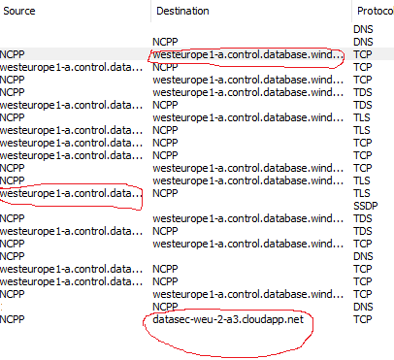
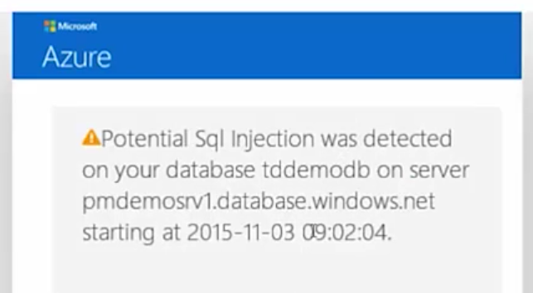
Nuevas Opciones de Seguridad – Threat detection
Notes:
Threat Detection: https://azure.microsoft.com/en-us/documentation/articles/sql-database-threat-detection-get-started/

Slide 24
Demo

Slide 25
StopWatch y SQLConnection
// Data Masking
CREATE TABLE Contacto
(ID int IDENTITY PRIMARY KEY,
Nombre varchar(100) MASKED WITH (FUNCTION = 'partial(1,"XXXXXXX",0)') NULL,
Apellido varchar(100) NOT NULL,
NrTlf varchar(12) MASKED WITH (FUNCTION = 'default()') NULL,
Email varchar(100) MASKED WITH (FUNCTION = 'email()') NULL);
// Row Level Security
CREATE FUNCTION SecPred(@userId int)
RETURNS TABLE
WITH SCHEMABINDING
AS
RETURN SELECT 1 as valor WHERE @userId = user_id()
CREATE SECURITY POLICY [secpol] ADD FILTER PREDICATE
[dbo].[SecPred]([UserId]) on [dbo].[Protegido]

Slide 26
.NET dentro de SQL?

Slide 27
CLR en SQL

Slide 28
CLR en SQL
SQL Server 2005 → CLR 2
SQL Server 2008 → CLR 2
SQL Server 2008 R2 → CLR 2
SQL Server 2012 → CLR 4
SQL Server 2014 → CLR 4
SQL Server 2016 → CLR 4

Slide 29
CLR en SQL
¿Qué podemos hacer?
Procedimientos almacenados
Triggers
Funciones
Agregados
Tipos definidos por el usuario (UDT)
Assemblies necesarios
System
System.Data.SqlTypes
System.Data.SqlClient
Microsoft.SqlServer.Server

Slide 30
CLR en SQL
Seguridad
SAFE
Solo se permite acceso a la instancia de SQL donde ejecuta el assembly.
EXTERNAL_ACCESS
Permite acceso externo, IO, DNS, EventLog, Socket…
UNSAFE
Sin restricciones, permitido P/Invoke y código unsafe.
Cuando se accede a un recurso externo se usan las credenciales de SQL Server.

Slide 31
CLR en SQL
Seguridad
Application Domains
Un AppDomain por Assembly Owner y por base de datos
DB1
DB2
AssemblyA1
AssemblyA2
AssemblyA3
AssemblyA4
AssemblyB1
AssemblyB2
AssemblyB3
AssemblyB4

Slide 32
Mapeo tipos SQL ←→ CLR
SQL System.Data.SQLTypes CLR
Int SqlInt32 Int32,Nullable<Int32>
nchar,nvarchar SqlChars,SqlString String, Char[]
float SqlDouble Double,Nullable<Double>
decimal SqlDecimal Decimal,Nullable<Decimal>
datetime2 - DateTime,Nullable<DateTime>
varbinary SqlBytes,SqlBinary Byte[]
https://msdn.microsoft.com/en-us/library/ms131092.aspx

Slide 33
CLR en SQL
Procedimientos almacenados
Método estático en una clase con el atributo:
[Microsoft.SqlServer.Server.SqlProcedure]
Tiene que devolver void o int.
Podemos devolver una tabla usando SqlContext.Pipe:
Send
SendResultsStart
SendResultsRow
SendResultsEnd

Slide 34
Demo

Slide 35
CLR en SQL
Triggers
Podemos acceder a los datos modificados mediante las tablas temporales INSERTED y DELETED.
SELECT * FROM INSERTED
SELECT * FROM DELETED
Determinar qué columnas han sido modificadas en un UPDATE.
Acceder a informacion de los objetos modificados gracias a la clase SqlTriggerContext.

Slide 36
Demo

Slide 37
CLR en SQL
Funciones
Método estático en una clase con el atributo:
[Microsoft.SqlServer.Server.SqlFunction]
bool isPrecise → si la función es o no es precisa, p.e. float
bool isDeterministic → si la función es o no determinista
Escalar o tabular.

Slide 38
CLR en SQL
Funciones tabulares
El objeto devuelto tiene que implementar IEnumerable.

Slide 39
Demo

Slide 40
CLR en SQL
Agregados
Clase con el atributo
[Microsoft.SqlServer.Server.SqlUserDefinedAggregate]
Propiedades del atributo
IsInvariantToDuplicates → La presencia de duplicados no modifica el agregado, p.e. MAX()
IsInvariantToNulls → La presencia de valores nulos no modifica el agregado, p.e. MAX()

Slide 41
CLR en SQL
Agregados
Necesitamos implementar tres metodos en la clase
- Init → Se llama antes de empezar a procesar datos
- Accumulate → Se llama por cada elemento a agregar
- Merge → En caso de que la query se resuelva de forma paralela se llama a merge para agregar los resultados parciales de cada hilo
- Terminate → Se llama cuando se finaliza el procesado. Cleanup y devolver valor final del agregado

Slide 42
Demo

Slide 43
CLR en SQL
UDT(User Defined Types)
Podemos almacenar una clase del CLR como valor en una tabla, atributo
Microsoft.SqlServer.Server.SqlUserDefinedType
Necesita implementar un metodo estatico Parse
Necesita implementar la interface INullable
Podemos llamar a los metodos desde la select
Tenemos dos opciones para serializar
Native: SQL se encarga de la serialización, solo tipos basicos, no cadenas.
UserDefined: Serializacion manual, será obligatorio implementar la interface IBinarySerialize

Slide 44
CLR en SQL
[Serializable]
[Microsoft.SqlServer.Server.SqlUserDefinedType(Format.UserDefined, MaxByteSize = -1)]
public class Plane : INullable, IBinarySerialize
public static Plane Parse(SqlString s)
{
//Parse s
return Plane;
}

Slide 45
Demo

Slide 46

http://aka.ms/DOTNETT6S5

Slide 47
Pablo Gavela y José Manuel Jurado
SQL Support Engineers @ Microsoft
pgavela@Microsoft.com y jmjurado@Microsoft.com
http://aka.ms/DOTNETT6S5

